Slide 1
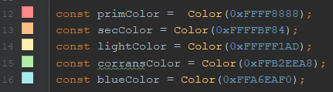
Englisch Lern App von Johanna Sostmann und Victoria Fuchs
KONZEPT
App besteht aus 2 Teilen: Grammatik und Vokabeln
Farbkonzept
Schriftart: Century Gothic

Slide 2
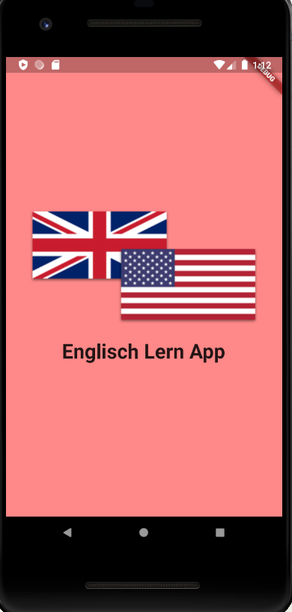
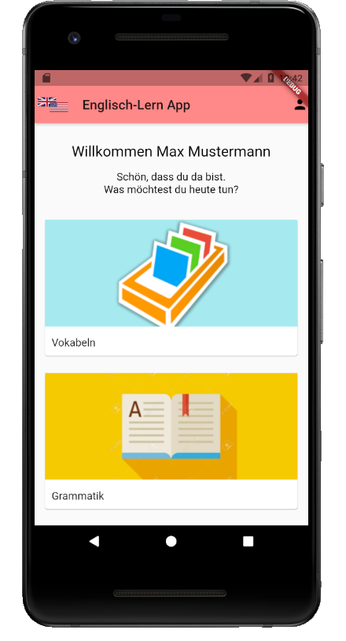
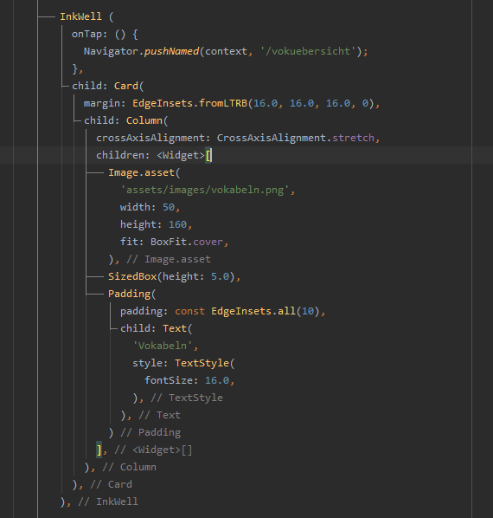
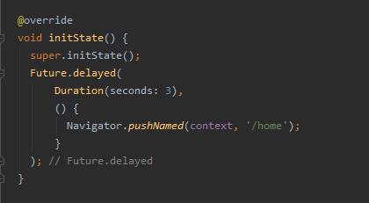
Splashscreen & Startseite
Splash Screen als Stateful Widget mitFunktion initState() für die 3 sekundige Anzeige
HomeScreen mit Begrüßung des Users und 2 Cards, die zur Navigation der jeweiligen Bereiche führt
Ganze Card klickbar -> Nutzung von Inkwell

Slide 3
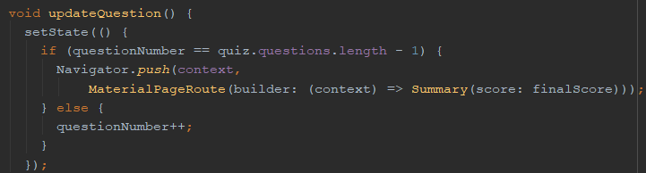
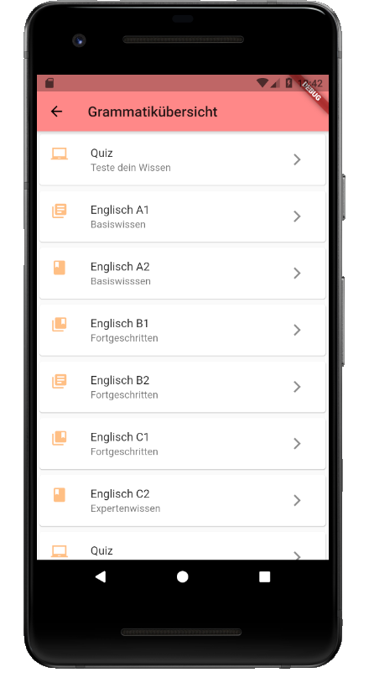
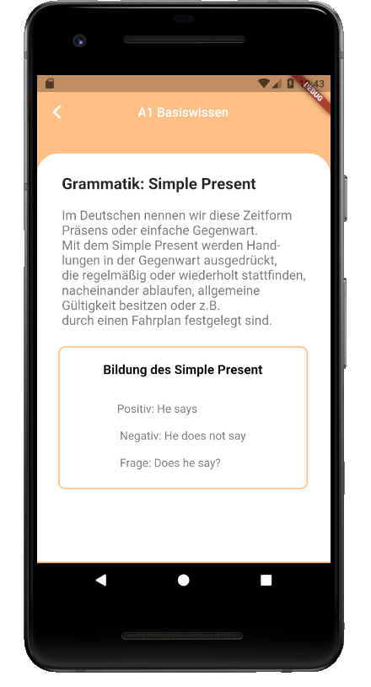
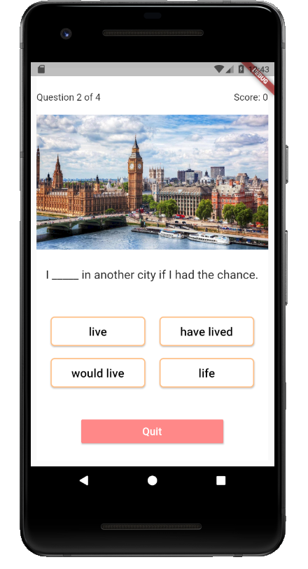
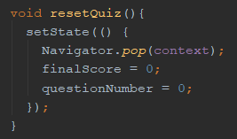
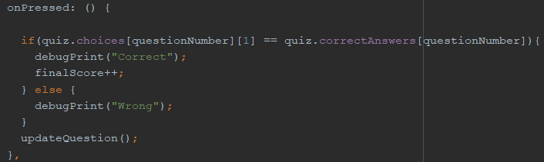
Grammatikteil
Class mit images, questions, choices, correctAnswers
Zählvariablen für Anzahl der Fragen und richtige Antworten -> wenn Button geklickt wird, wird Variable erhöht
ListView.builder
- Cards mit child: ListTile
Iconfarbe Secondary aufgeriffen
Container mit BorderRadius für Design
Unten: Container mit Column

Slide 4
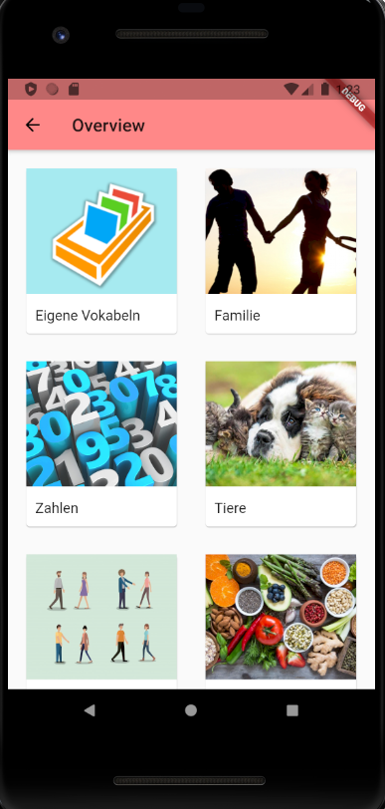
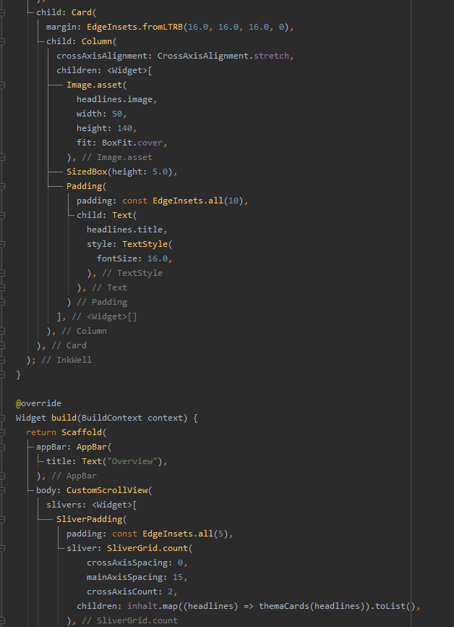
Übersicht Vokabelbereich
Erstellung Widget Template für Cards
Erstellung von Klasse, die Titel, Bild und Route aus Liste verwenden soll
Erstellung der Liste mit oben genannten Komponenten
Mittels Map und Custom Scrollview erstellung der Cards in einem Grid

Slide 5
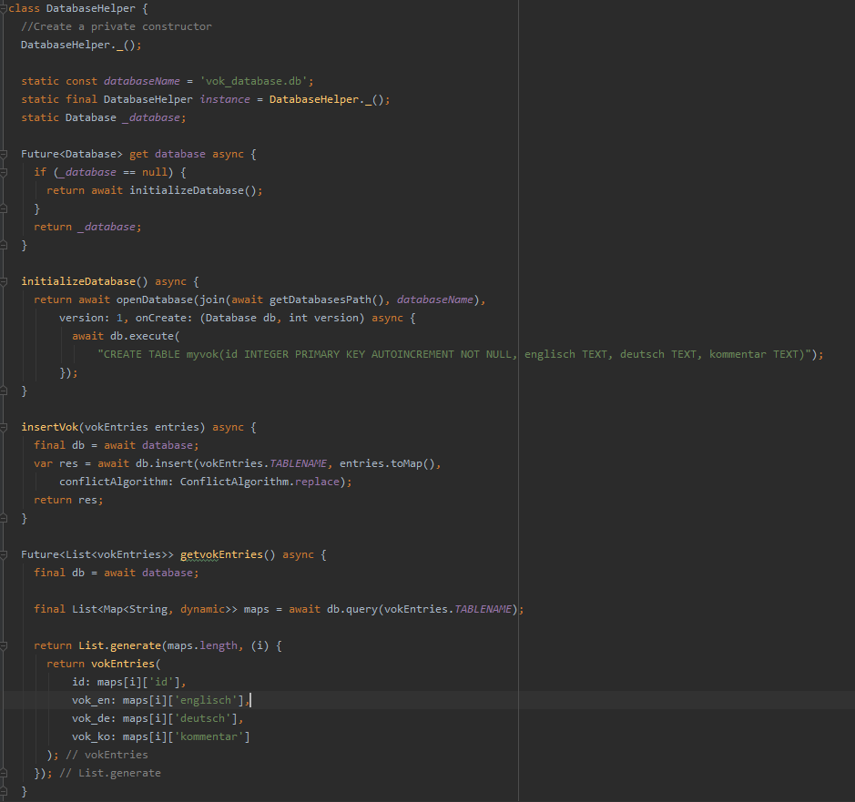
Eigene Vokabeldatenbank
Erstellung einer databasehelper Klasse
Erstellung einer Klasse für die Vokabeleinträge
Initialisierung der Datenbank
Funktionen für die Hinzufügung, Bearbeitung und Löschung der Vokabeln
Ablegung der Daten in Widget

Slide 6
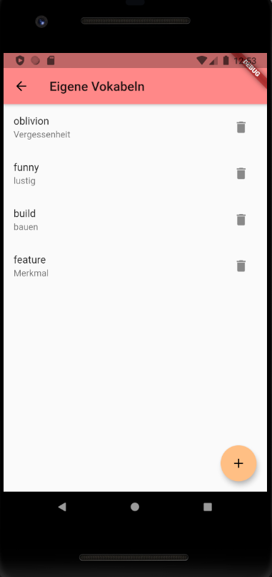
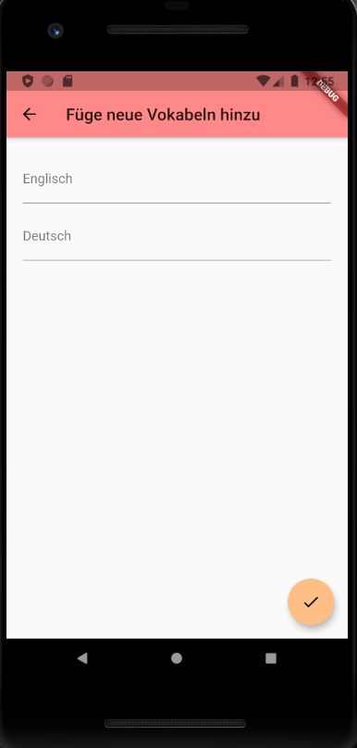
Erstellung der eigenen Vokabeln
Nutzung von Text Inputfields zur Erstellung der Tabelleninhalte
Ablegen der Tabelleninhalte in eine Liste auf separatem Screen
Nutzung von Snackbars zum Informieren des Users für aufkommende Änderungen

